Slide 1
Aula Empreendedorismo 02/agosto/2017
Revisão geral do 1º semestre
e
Preparação para apresentação do trabalho

Slide 2
O que te diria um dicionário se você perguntasse a ele o que é EMPREENDEDORISMO?
Empreendedorismo é a disposição para identificar problemas e oportunidades e investir recursos e competências na criação de um negócio, projeto ou movimento que seja capaz de alavancar mudanças e gerar um impacto positivo.
Se queremos ser bastante objetivos, é bem por aí! Só que, para nós, o empreendedorismo vai um pouco mais além. Certamente, bem além de algumas linhas de definições…
https://endeavor.org.br/tudo-sobre/empreendedorismo/?esvt=-b&esvq=_cat%3Aempreendedor&esvadt=999999---1&esvcrea=77671305205&esvplace=&esvd=c&esvaid=50078&gclid=CO-ojbePpc4CFVWBkQodUesFjg

Slide 3
O que é empreendedorismo?
Empreendedores questionam a realidade e fazem acontecer a evolução todos os dias, em todas as partes do Brasil e do mundo. Solucionando problemas de outras pessoas, de outras empresas ou de toda a sociedade, seus negócios são os grandes promotores do desenvolvimento. Para pensar e refletir:
Podemos pensar alguns empreendedores são fonte de inspiração para fazer mais e melhor, e que quanto maior o sonho, maior a disposição para enfrentar obstáculos.
O empreendedorismo pode estar latente ou manifestado de diferentes formas.
Há pessoas com um forte espírito empreendedor que o exercem em diferentes lugares e situações: em casa, quando decidem fazer uma reforma que otimize o espaço; na empresa em que trabalham, quando um projeto precisa ser levado adiante; na vida, quando chega o momento de mudar. Há pessoas que aplicam todo esse potencial em um negócio – do tamanho que seja, contribuem gerando empregos para sua comunidade, gerando renda para a economia local, e solucionam uma demanda.
Há ainda pessoas que fazem desse negócio algo muito maior. São empreendedores de alto impacto, que transformam sonhos grandes em iniciativas de alto impacto, revolucionam seus mercados, crescem e fazem crescer, sem pegar atalhos e servindo de exemplo para gerações futuras.
https://endeavor.org.br/tudo-sobre/empreendedorismo/?esvt=-b&esvq=_cat%3Aempreendedor&esvadt=999999---1&esvcrea=77671305205&esvplace=&esvd=c&esvaid=50078&gclid=CO-ojbePpc4CFVWBkQodUesFjg

Slide 4
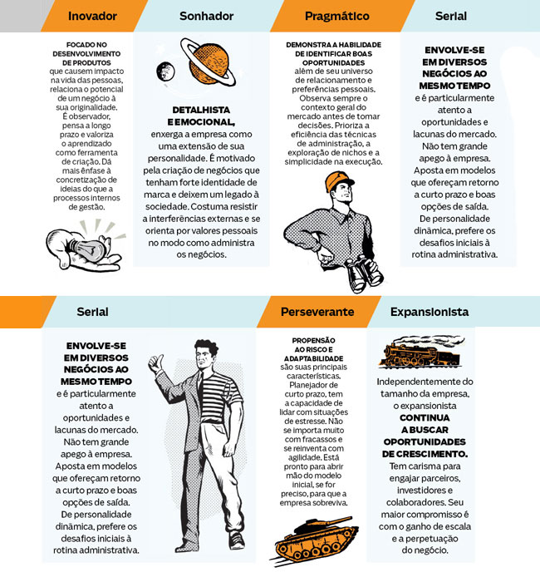

Slide 6
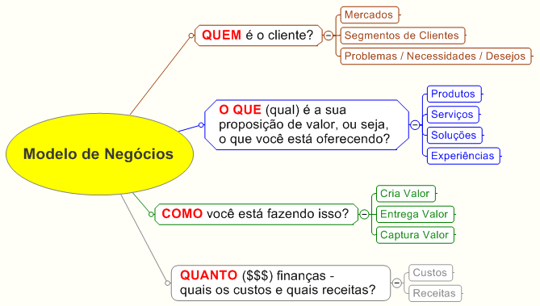

Slide 7
Vamos pensar e colocar em práticas conceitos e ideias que aprendemos no 1º semestre.
A seguir há uma série de “citações” que tentam transmitir uma ideia, um conselho ou orientação sobre o mundo empreendedor. Sua tarefa é lê-las com atenção e escrever ao lado de cada imagem a ideia contida na citação.

Slide 8
________________________________________________________________________________________________________________________________________________________________________________________________________________________________________________________________________________________________________________________________________________________________________________________________________________________________________________________________________________________________________________________________________________________________________________

Slide 9
________________________________________________________________________________________________________________________________________________________________________________________________________________________________________________________________________________________________________________________________________________________________________________________________________________________________________________________________________________________________________________________________________________________________________________

Slide 10
________________________________________________________________________________________________________________________________________________________________________________________________________________________________________________________________________________________________________________________________________________________________________________________________________________________________________________________________________________________________________________________________________________________________________________

Slide 11
________________________________________________________________________________________________________________________________________________________________________________________________________________________________________________________________________________________________________________________________________________________________________________________________________________________________________________________________________________________________________________________________________________________________________________

Slide 12
________________________________________________________________________________________________________________________________________________________________________________________________________________________________________________________________________________________________________________________________________________________________________________________________________________________________________________________________________________________________________________________________________________________________________________

Slide 13
________________________________________________________________________________________________________________________________________________________________________________________________________________________________________________________________________________________________________________________________________________________________________________________________________________________________________________________________________________________________________________________________________________________________________________

Slide 14
________________________________________________________________________________________________________________________________________________________________________________________________________________________________________________________________________________________________________________________________________________________________________________________________________________________________________________________________________________________________________________________________________________________________________________

Slide 15
Trabalho para o 2º semestre:
Formar duplas ;
Apresentar uma ideia de negócio. Nela a dupla deve mostrar:
A ideia
Como explorar a ideia ou negócio
Qual o público alvo, ou seja, quem querem atingir
Como vão se comunicar com o público alvo
Apresentar um esboço do plano de negócios:
Apresentar na 2ª semana de aula de agosto – 09/agosto
Pode ser um negócio ou empresa já existente
Rever aula do dia 26/abril.

